Slide 1
Préparer le DNB en Histoire-Géographie-EMC
Partie 2

Slide 2

Ce que je dois savoir en géographie
Tâche cartographique:
Je dois savoir compléter une légende et une carte pour situer sur le territoire français :
Les différentes densités de population
Les espaces de faible densité
Les espaces productifs
Les aires urbaines
Les repères naturels : fleuves, montagnes, mers et océans

Slide 3
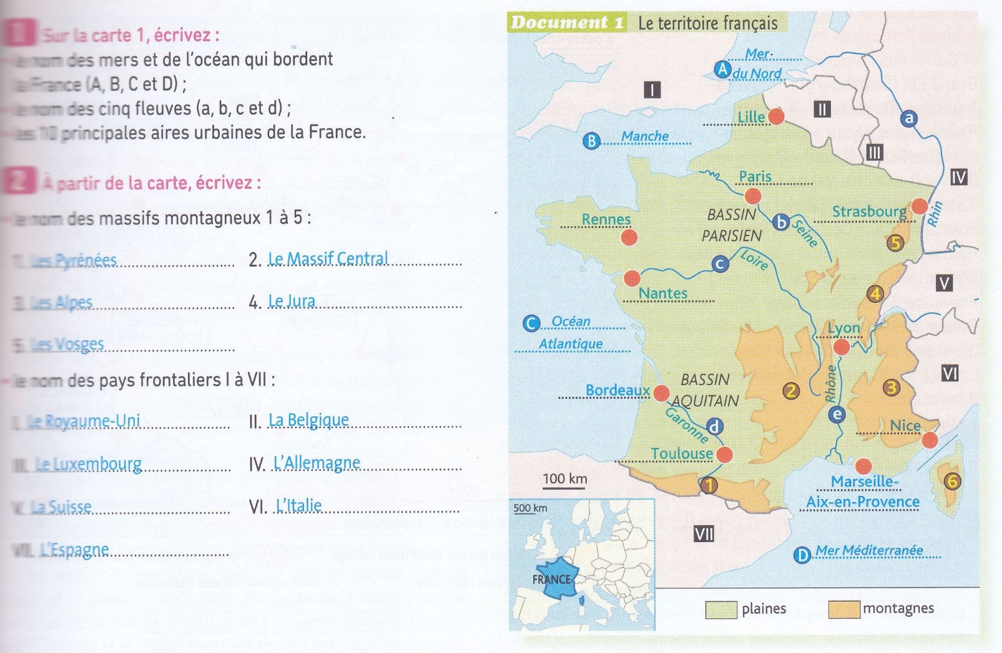

Slide 4
Ce que je dois savoir en géographie
Chapitre 1 – « Les aires urbaines, géographie d’une France mondialisée »
Je sais situer dans l’espace les différentes aires urbaines
Je connais les définitions
Je sais décrire et expliquer :
l’évolution des aires urbaines avec l’exemple de Lyon (expliquer l'étalement urbain, ses causes et conséquences)
l’influence des aires urbaines sur le territoire français,
les aires urbaines sont connectées au monde
Je sais compléter :
le schéma de l'aire urbaine
le croquis "population et aires urbaines en France".

Slide 5

Ce que je dois savoir en géographie
Chapitre 2-« Les espaces de faible densité et leurs atouts »
Je connais les définitions
Je sais localiser, situer et nommer les espaces de faible densité
Je connais :
les atouts et les activités économiques des espaces de faible densité redynamisés
les caractéristiques des espaces de faible densité en déprise démographique
Les deux types d’espaces de faible densité
Je sais décrire et expliquer :
Les dynamiques différentes des espaces de faible densité

Slide 6
Ce que je dois savoir en géographie
Chapitre 2-« Les espaces de faible densité et leurs atouts »
Je connais :
les définitions
les différents types d’espaces productifs ;
les différents types d’espaces industriels ;
les différents types d’espaces agricoles ;
les différents types d’espaces tertiaires.
Je sais décrire et expliquer :
La répartition des différents espaces productifs (et pourquoi ils sont là),
la tertiarisation de l’économie
Je sais compléter un schéma

